Slide 1
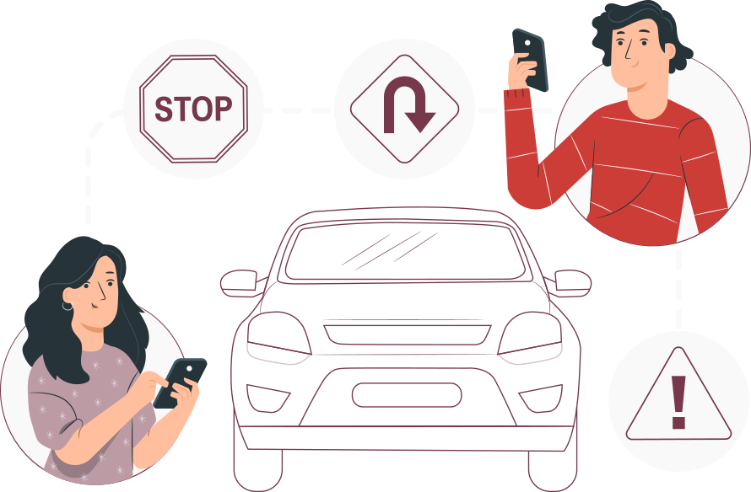
MÓDULO 4
Mantenimiento de LOS sistemas de seguridad y conforTABILIDAD
  En estos documentos se utilizarán de manera inclusiva términos como: el estudiante, el docente, el compañero u otras palabras equivalentes y sus respectivos plurales, es decir, con ellas, se hace referencia tanto a hombres como a mujeres.
  En estos documentos se utilizarán de manera inclusiva términos como: el estudiante, el docente, el compañero u otras palabras equivalentes y sus respectivos plurales, es decir, con ellas, se hace referencia tanto a hombres como a mujeres.

Slide 2
MÓDULO 8 | Mantenimiento de los sistemas de SEGURIDAD Y CONFORTABILIDAD
ACTIVIDAD 12
SISTEMA DE SEGURIDAD TPMS PRESIÓN Y SENSORES DE VELOCIDAD

Slide 3


OBJETIVO DE APRENDIZAJE
OA 7 Montar y desmontar sistemas de seguridad y de confortabilidad, tales como cinturones de seguridad, airbag, alarmas, aire acondicionado, sistema de audio, de acuerdo a las instrucciones del fabricante y a la normativa vigente.

Slide 4

RECORDEMOS
¿QUÉ APRENDIMOS LA ACTIVIDAD ANTERIOR?
SISTEMAS DE CONTROL DE ESTABILIDAD
Identificaste el sistema de estabilidad ESP, considerando sus partes y funciones, siguiendo lo propuesto en el manual de servicio
1
Verificaste el estado del sistema de estabilidad utilizando un osciloscopio y considerando lo propuesto en el manual de servicio.
2

Slide 5


ALGUNAS PREGUNTAS
ANTES DE COMENZAR
SISTEMA DE SEGURIDAD TPMS PRESIÓN Y SENSORES DE VELOCIDAD
¿Conoces el sistema de control de TMPS?
¿Cuál es la función de este sistema?
¿Cuáles son los sensores de velocidad que posee un automóvil?
¡Compartan experiencias con sus compañeros!

Slide 6

12
MENÚ DE LA ACTIVIDAD
SISTEMA DE SEGURIDAD TPMS PRESIÓN Y SENSORES DE VELOCIDAD
Al término de la actividad estarás en condiciones de:
Identificarás los sistemas TMPS y de sensor de velocidad, considerando sus partes y funciones, siguiendo lo propuesto en el manual de servicio.
1
Verificarás el estado de estos sistemas, utilizando instrumentos adecuados y considerando lo propuesto en el manual de servicio.
2

Slide 7
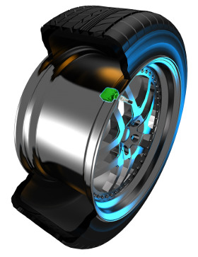
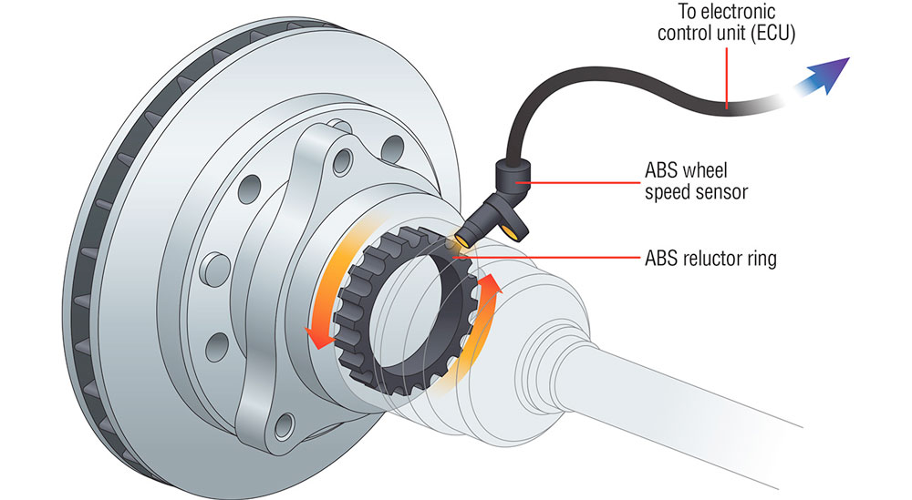
SEGURIDAD EN EL AUTOMOVIL
Cada vez que sale un vehículo al mercado trae consigo sofisticado equipamiento, por lo cual se han ido desarrollando con el tiempo en entre estos sistemas, los de velocidad han sido desarrollados de manera minuciosa dado el carácter de importancia en mantener la seguridad del conductor y los pasajeros, además de mantener confortabilidad en el manejo del vehículo.
Por lo tanto veremos a continuación el sistema de presión de neumáticos TPMS y el sistema de velocidad crucero, además de los captadores de velocidad del vehiculo.

Slide 8
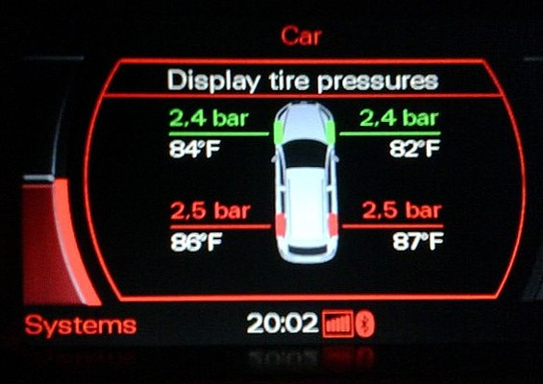
¿QUÉ ES EL SISTEMA DE CONTROL
DE PRESIÓN DE NEUMÁTICOS (TPMS)?
El sistema TPMS según sus siglas en inglés (Tyre Pressure Monitoring System). Esto significa Sistema de Monitorización de la Presión de los Neumáticos y es un dispositivo que es un conjunto de entre los sistemas de seguridad como el sistema de bolsas de aire AIRBAG, cinturones de seguridad, y el sistema de frenos ABS.
Su función principal es la de alertar al conductor en el caso de que una de las ruedas pierda presión no llegando a tener la presión.
En los modelos de vehículos de gama básicos, simplemente salta una alerta en el cuadro de mandos con el icono de un neumático o bien con las letras TPMS en color rojo o naranja, pero no indica cuál de las 4 es la que ha perdido presión.
En los modelos de vehículos de gama media y gama alta se indicará exactamente qué neumático es el que está con problemas de presión. En el tablero indicador tendremos información sobre la temperatura y presión de cada rueda.

Slide 9
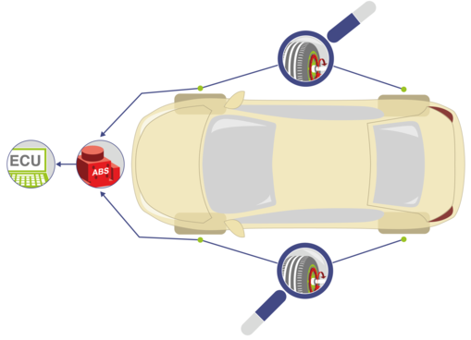
¿CÓMO FUNCIONA EL SISTEMA DE CONTROL
DE PRESIÓN DE NEUMÁTICOS (TPMS)?
DE MEDICIÓN INDIRECTA
Este sistema funciona mediante que una rueda con poca presión tiene menos diámetro que una con la presión correcta, de modo que necesita dar más vueltas para recorrer la misma distancia.
A través de los sensores del ABS (captadores de velocidad), el sistema TPMS puede saber qué rueda da más vueltas de lo normal y de esta forma infiere la información de que esa rueda tiene que ésta tiene una pérdida de presión.

Slide 10
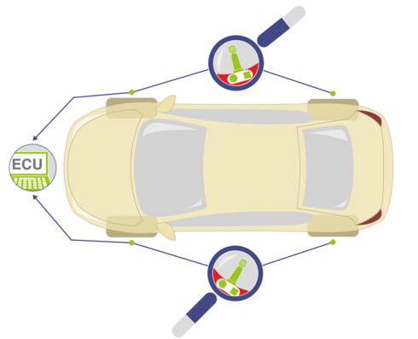
¿CÓMO FUNCIONA EL SISTEMA DE CONTROL
DE PRESIÓN DE NEUMÁTICOS (TPMS)?
DE MEDICIÓN DIRECTA
Este dispositivo de medición directa, tiene instalado un sensor de presión en cada neumático. Los hay de varios tipos, normalmente estos van junto a la válvula, pero pueden ir incluso pegados al caucho del neumático por el interior de la banda de rodadura.
Tienen una pequeña batería incorporada para su funcionamiento.
Cada sensor mide la presión y la temperatura de cada rueda y emite a la unidad de control la información mediante radio a una frecuencia de 433 MHz.

Slide 11
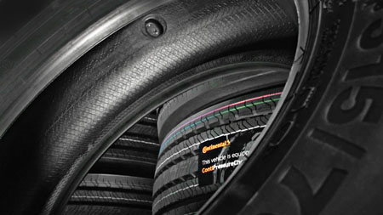
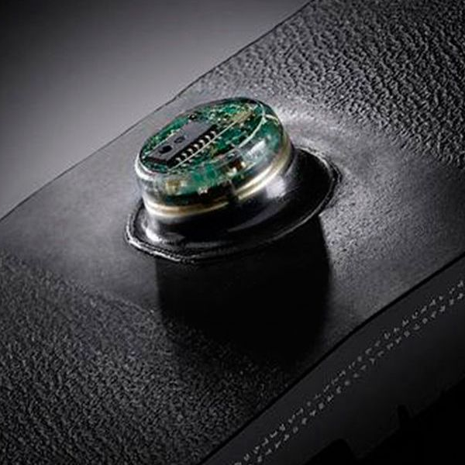
UBICACIÓN DEL SISTEMA DE CONTROL
DE PRESIÓN DE NEUMÁTICOS (TPMS)
DE MEDICIÓN DIRECTA
Sensor pegado al caucho del neumático por el interior de la banda de rodadura. Tienen una pequeña batería incorporada para su funcionamiento.

Slide 12
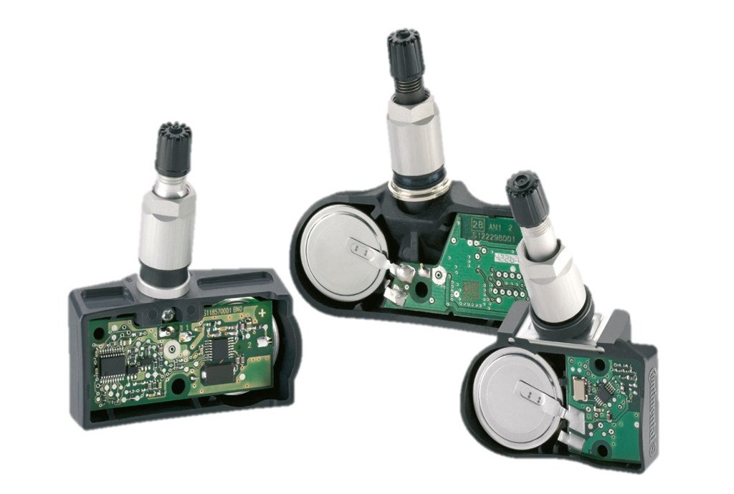
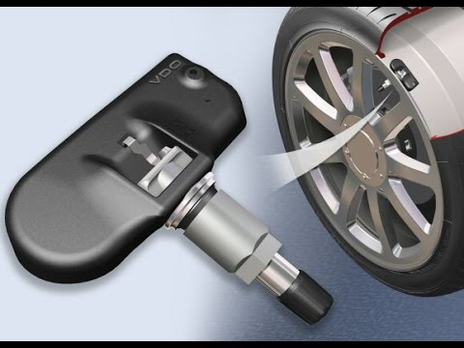
UBICACIÓN DEL SISTEMA DE CONTROL
DE PRESIÓN DE NEUMÁTICOS (TPMS)
DE MEDICIÓN DIRECTA
Sensor incorporado en la misma válvula de aire del vehículo. Cada sensor mide la presión y la temperatura de cada rueda.

Slide 13
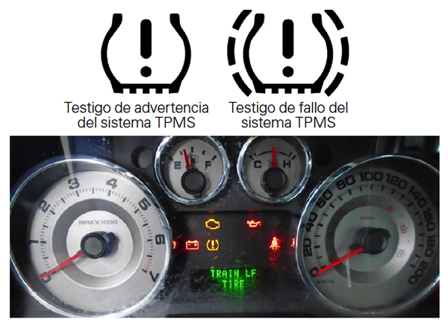
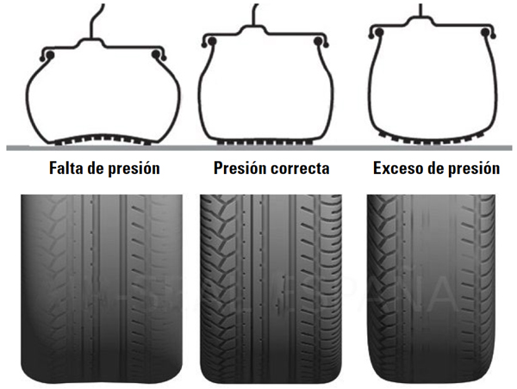
BENEFICIOS DEL SISTEMA DE CONTROL
DE PRESIÓN DE NEUMÁTICOS (TPMS)
Previene el posible reventón de un neumático, de esta manera reduce el peligro oculto en la seguridad de los neumáticos.
Reduce el desgaste de los neumáticos y de esta forma alarga la vida útil del neumático.
Reduce el consumo de combustible al circular con una presión correcta.
Reduce el desgaste anormal en el neumático, por efecto del sistema de amortiguación y de suspensión.
Mantiene los neumáticos con su presión correcta, mejorar la confortabilidad en la conducción del vehículo.

Slide 14
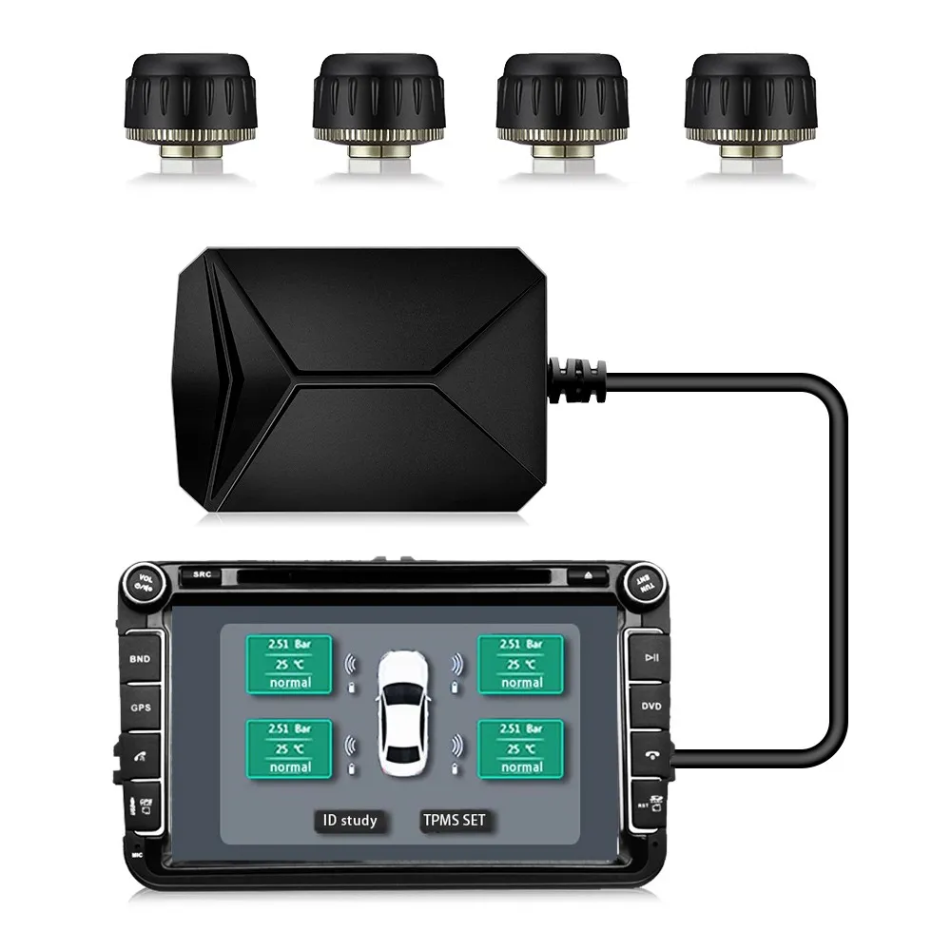
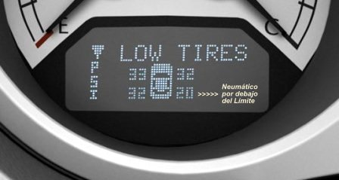
FUNCIONES DEL SISTEMA DE CONTROL
DE PRESIÓN DE NEUMÁTICOS (TPMS)
Alarma de Baja / Alta temperatura de los neumáticos.
Alarma de Baja / Alta presión de los neumáticos.
Luz de testigo en el tablero de instrumentos
Mensaje de aviso en pantalla LCD, sobre aviso de falta o sobre presión.(información detallada).
Información en tiempo real mediante aplicaciones digitales (móvil, Tablet, etc).

Slide 15


HAGAMOS UNA PAUSA
REFLEXIONEMOS
¿Qué pasa con la confortabilidad de un vehículo cuando un neumático circula con poco aire y con mucho aire?
¡Comparte tus respuestas!

Slide 16
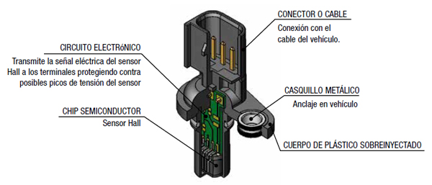
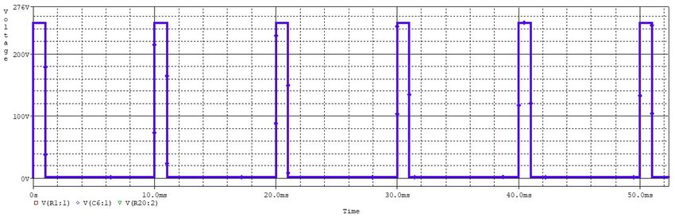
SENSORES CAPTADORES DE VELOCIDAD
SISTEMAS DE FRENOS
Los de tipo efecto Hall son compuestos de un material semiconductor en la placa de nombre Hall que es atravesado por una corriente eléctrica (intensidad). Cuando esta placa Hall es sometida a la acción de un campo magnético, los electrones se mueven generando un voltaje(tensión). La señal de salida es cuadrada y proporcional a las variaciones que detecta el sensor.
CAPTADORES O SENSORES DE VELOCIDAD DE LAS RUEDAS TIPO EFECTO HALL

Slide 17
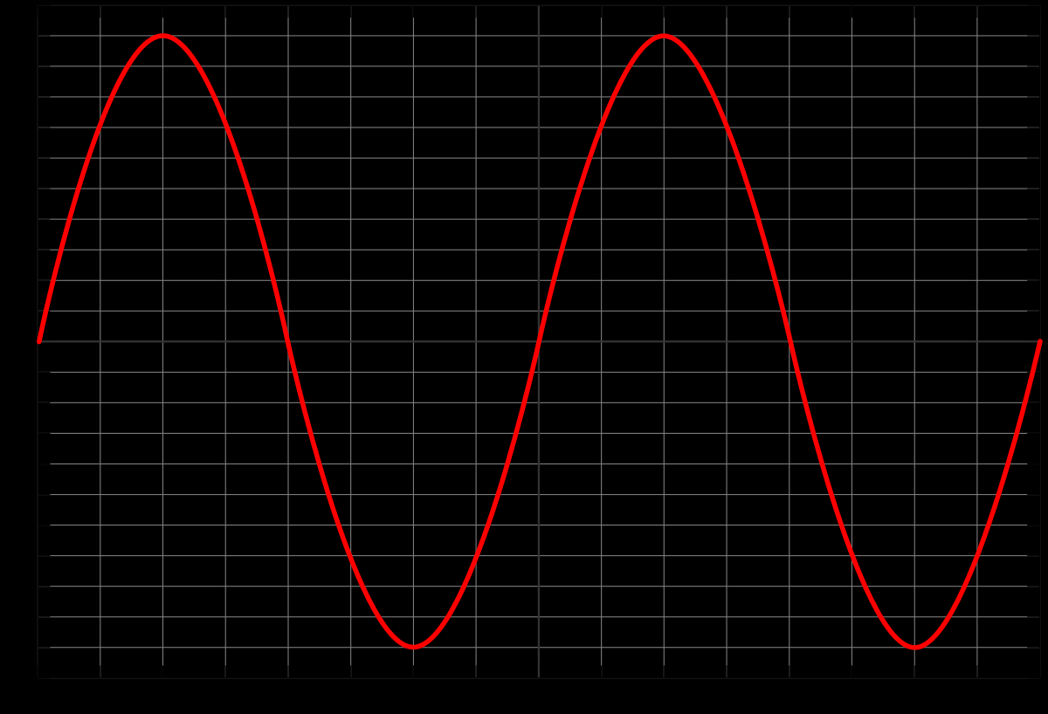
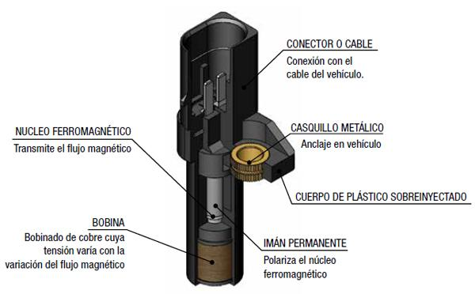
SENSORES CAPTADORES DE VELOCIDAD
SISTEMAS DE FRENOS
CAPTADORES O SENSORES DE VELOCIDAD DE LAS RUEDAS TIPO INDUCTIVO
Constan de una bobina que envuelve a un imán permanente. El elemento ferromagnético altera el campo magnético del imán. Esta alternación se traduce en un voltaje (tensión) de salida sinusoidal, proporcional a la velocidad de las variaciones y a la distancia con el elemento ferromagnético que detecta el sensor. La corriente generada en la bobina será medida en sus dos extremos.

Slide 18
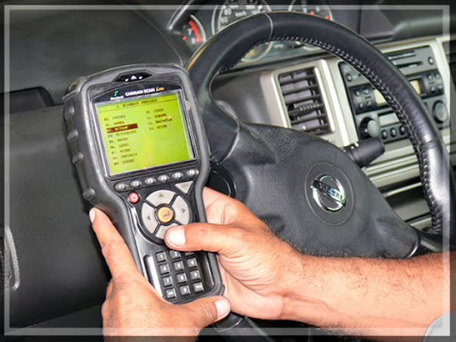
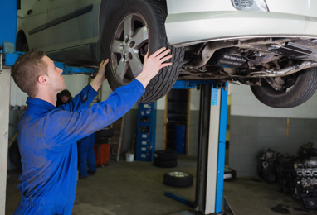
ALTERACIONES EN LAS SEÑALES DE SENSORES
CAPTADORES DE VELOCIDAD SISTEMAS DE FRENOS
Las Alteraciones de las señales o fallas de los dispositivos usualmente suceden si no se tiene un buen mantenimiento de los sensores de velocidad. Si existen estas variaciones de señales o tiene códigos de fallas (DTC), se debe realizar un diagnostico del vehículo siguiendo los siguientes pasos:
Revisión de la Presión de neumáticos
Revisar las Medidas de las llantas y neumáticos (deben ser las adecuadas).
Revisar sistema de Suspensión
Observación de cuerpos extraños en neumáticos.
Revisión de Códigos de fallas usando el escáner de diagnóstico.
Revisar los sensores midiendo señal y resistencia.

Slide 19



REVISEMOS
12
¿CUÁNTO APRENDIMOS?
SISTEMA DE SEGURIDAD TPMS PRESIÓN Y SENSORES DE VELOCIDAD
¡Ahora realizaremos una actividad que resume todo lo que hemos visto! ¡Atentos!

Slide 20

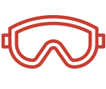





ANTES DE COMENZAR LA ACTIVIDAD:
¡ATENCIÓN!
Materiales inflamables: Tener máxima precaución al momento de manipular o extraer el combustible de los sistemas del vehículo (bomba combustible, mangueras de inyección, etc).
Protección obligatoria de la vista: Se utilizarán antiparras siempre que exista riesgo de proyección de partículas a los ojos. (aceites, líquidos refrigerantes y de freno, virutas del disco de freno, uso de circuitos eléctricos, etc).
Protección obligatoria de las manos: Se utilizarán siempre guantes de protección cuando se manipulen cualquier tipo de fluidos, en uso de herramientas e intervención del motor, desarme de partes y trabajo en sistemas eléctricos.
Protección obligatoria de los pies: Uso obligatorio de zapatos de seguridad al entrar al taller o laboratorio, en casos que exista riesgo de caídas de objetos pesados.
Manipular herramientas cuidadosamente.
Asegurar la integridad física propia y del grupo de trabajo.
Circular solo por las zonas de seguridad demarcadas.
Toda actividad debe desarrollarse bajo supervisión de la persona a cargo del taller o laboratorio.

Slide 21

12
¡PRACTIQUEMOS!
ACTIVIDAD PRÁCTICA
SISTEMA DE SEGURIDAD TPMS PRESIÓN Y SENSORES DE VELOCIDAD
Ahora realizaremos una actividad práctica.
Te sugerimos seguir las instrucciones que van
Adjuntas en la guía que el profesor te entregará.

Slide 22


ANTES DE TERMINAR:
TICKET DE SALIDA
SISTEMA DE SEGURIDAD TPMS PRESIÓN Y SENSORES DE VELOCIDAD
¡No olvides contestar la Autoevaluación y entregar el Ticket de Salida!
¡Hasta la próxima!

